Slide 1
Linear Regression
수학적인 공식을 이용해 선형회귀를 풀어내는 방법부터 텐서플로우의 패러다임을 이용한 일반적인 선형회귀와 그 변형 방법들을 수행해보도록 한다.

Slide 2
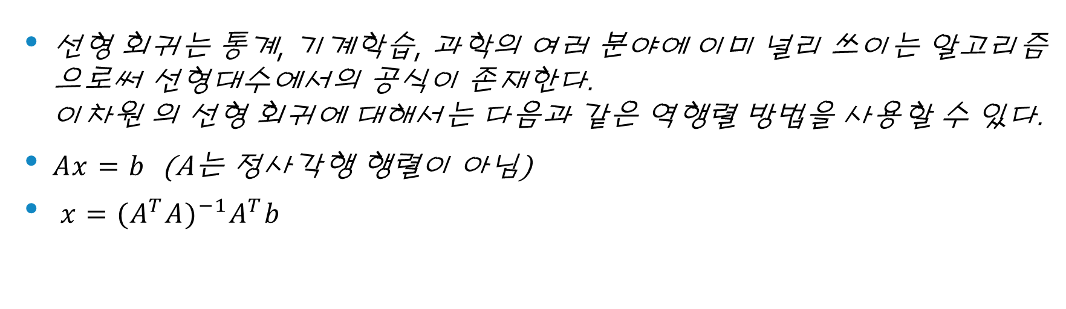
Using the matrix inverse method
선형 회귀는 통계, 기계학습, 과학의 여러 분야에 이미 널리 쓰이는 알고리즘으로써 선형대수에서의 공식이 존재한다. 이차원 의 선형 회귀에 대해서는 다음과 같은 역행렬 방법을 사용할 수 있다.
$Ax=b$ (A는 정사각행 행렬이 아님)
$x={(A^{T}A)}^{−1}A^{T}b$

Slide 3
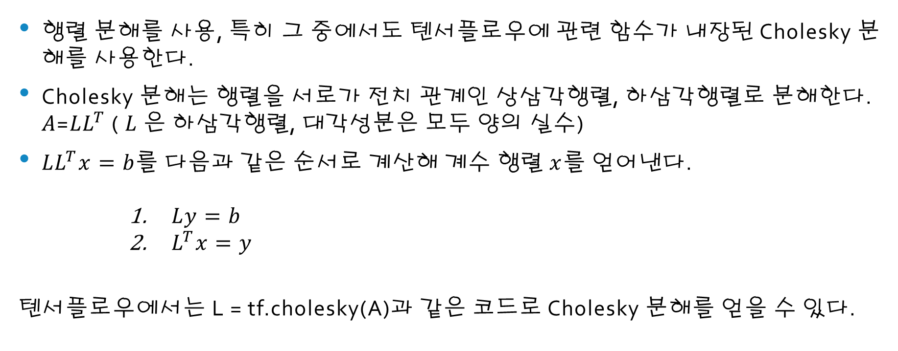
Implementing a decomposition method
행렬 분해를 사용, 특히 그 중에서도 텐서플로우에 관련 함수가 내장된 Cholesky 분해를 사용한다.
Cholesky 분해는 행렬을 서로가 전치 관계인 상삼각행렬, 하삼각행렬로 분해한다. 𝐴=𝐿$L^{T}$ ( 𝐿 은 하삼각행렬, 대각성분은 모두 양의 실수)
${LL}^{T}x=b를$ 다음과 같은 순서로 계산해 계수 행렬 $x$를 얻어낸다. 1.$Ly=b$ 2.${ L}^{T}x=y$
텐서플로우에서는 L = tf.cholesky(A)과 같은 코드로 Cholesky 분해를 얻을 수 있다.

Slide 4
Learning the TensorFlow way of linear Regression
비록 수치적 방법과 행렬 분해의 방법은 매우 강력하지만 텐서플로우는 계수와 절편을 찾는데 있어서 또 다른 방법을 가지고 있다.
텐서플로우는 반복적으로, 점진적으로 loss를 최소화하는 최상의 파라미터를 학습해 나간다. 이 방법에서 배치 사이즈의 데이터 포인트들을 통해 텐서플로우는 계수, 절편을 업데이트한다.
Loss 함수를 L2 norm으로 정의하고 iris 데이터를 통해 확인해보도록 한다.

Slide 5
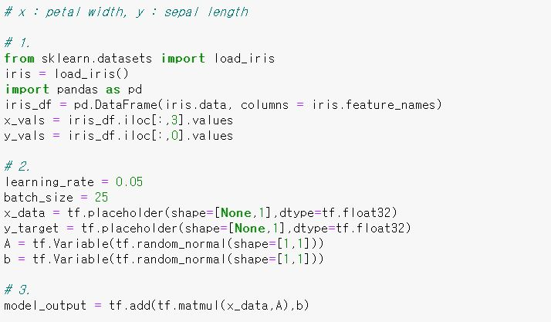
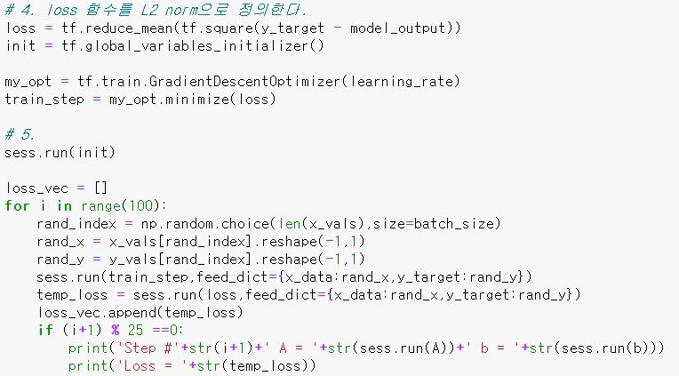
Learning the TensorFlow way of linear Regression
Iris 데이터의 petal width, sepal length의 선형 관계식을 추정한 것이다.
Loss =
tf.reduce_mean(tf.square(실제 값- 예측 값)
Loss 함수를 이와 같이 실제 값과 예측 값 사이의 L 2 거리로 정의했다.

Slide 6
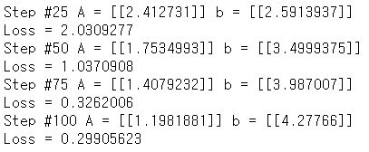
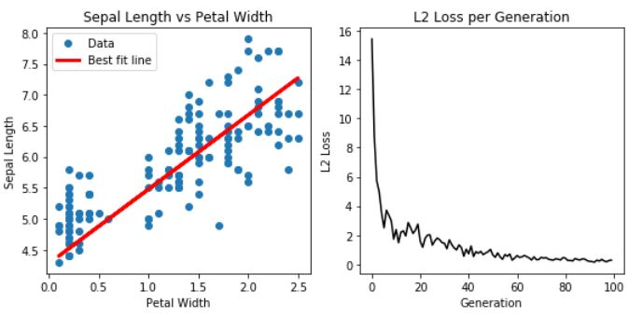
Learning the TensorFlow way of linear Regression
loss를 감소시키는 학습을 통해 A와 b를 적절한 값으로 찾아가는 것을 확인할 수 있다.

Slide 7

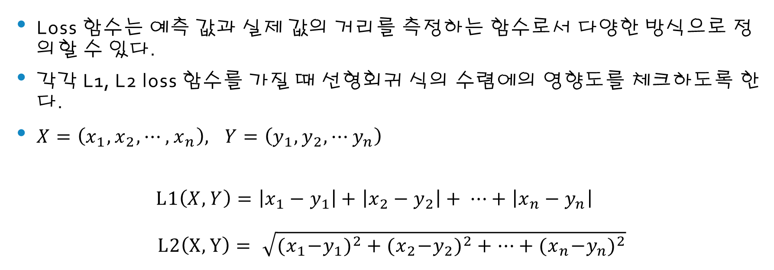
Understanding loss functions in linear regression
Loss 함수는 예측 값과 실제 값의 거리를 측정하는 함수로서 다양한 방식으로 정의할 수 있다.
각각 L1, L2 loss 함수를 가질 때 선형회귀 식의 수렴에의 영향도를 체크하도록 한다.
$X=\left(x_{1},x_{2},⋯,x_{n}\right), Y=\left(y_{1},y_{2},⋯y_{n}\right)$
$L1\left(X,Y\right)=\left|x_{1}−y_{1}\right|+$ $\left|x_{2}−y_{2}\right|$ $+ ⋯+\left|x_{n}−y_{n}\right|$ $$L2\left(X,Y\right)= \sqrt{{{(x}_{1}−y_{1})}^{2}+{{(x}_{2}−y_{2})}^{2}+{⋯+{(x}_{n}−y_{n})}^{2}}$$

Slide 8
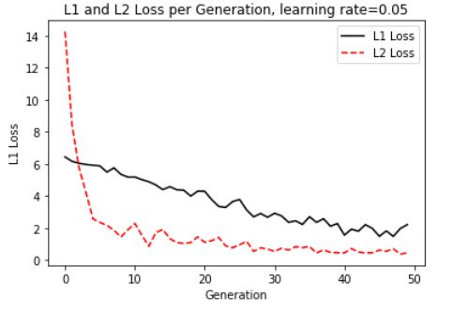
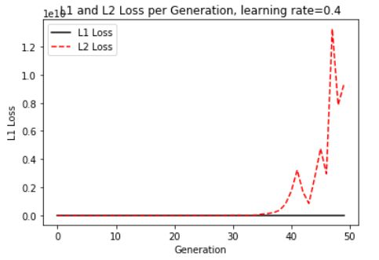
Understanding loss functions in linear regression
0.05 정도의 학습률이라면 더 작은 loss로 수렴하는 L2 loss가 더 선호된다.
높은 학습률(0.4)이 주어진다면 L2 loss는 발산해버릴 수 있다.

Slide 9

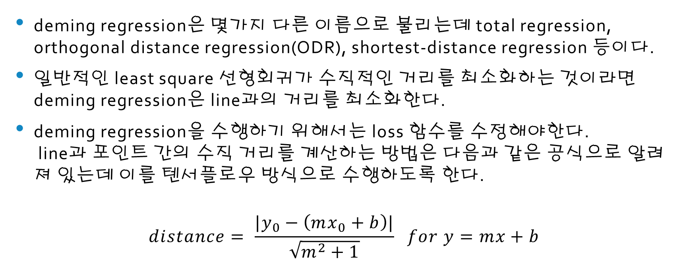
Implementing deming regression
deming regression은 몇가지 다른 이름으로 불리는데 total regression, orthogonal distance regression(ODR), shortest-distance regression 등이다.
일반적인 least square 선형회귀가 수직적인 거리를 최소화하는 것이라면 deming regression은 line과의 거리를 최소화한다.
deming regression을 수행하기 위해서는 loss 함수를 수정해야한다. line과 포인트 간의 수직 거리를 계산하는 방법은 다음과 같은 공식으로 알려져 있는데 이를 텐서플로우 방식으로 수행하도록 한다.
$$distance= \frac{|y_{0}−\left(mx_{0}+b\right)|}{\sqrt{m^{2}+1}} for y=mx+b$$
여기서 tf.add(tf.matmul(x_data,A),b)는 모델을 코드로 표현한 것이다.

Slide 10
Implementing ridge and lasso regression
Ridge와 Lasso regression은 선형 회귀와 아주 비슷하면서도 계수를 규제하기 위해 규제항(regularization term)을 추가한다. 다양한 이유가 있지만 가장 일반적인 이유로는 변수에 영향을 행사하는 특징들을 제한하기 위해서이다. 이는 loss 함수에 항을 하나 추가함으로써 구현할 수 있다.
Lasso 회귀의 경우 경사항(A)이 특정 값을 갖게 되었을 때 loss 함수를 매우 많이 증가시키는 항을 추가한다. 계단함수에 근사하는 연속함수(continuous heavy step function) 를 이용하는데 그 값은 우리가 선택한 정규화 컷오프까지의 스케일을 갖는다.
Ridge 회귀의 경우 L2 norm을 loss에 추가한다. 계수의 L2 norm을 규제하는 역할을 한다.

Slide 11
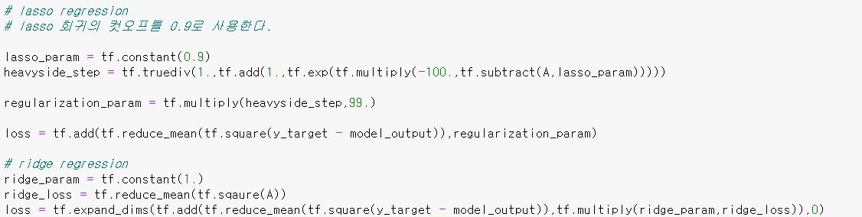
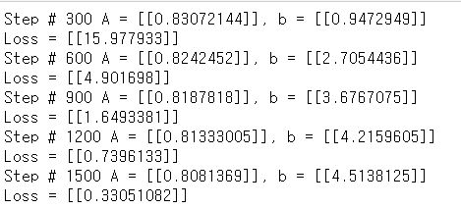
Implementing ridge and lasso regression
Lasso의 loss 함수와 ridge의 loss 함수
Lasso 회귀의 결과 : 기울기를 나타내는 계수인 A의 값이 선형 회귀에 비해 작은 것을 확인할 수 있다. (컷오프인 0.9 이하)

Slide 12
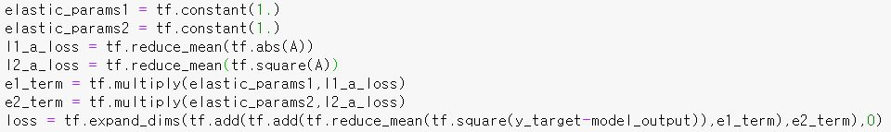
Implementing elastic net regression
L1과 L2 규제 term을 loss 함수에 추가함으로써 lasso와 ridge 회귀를 결합한 형태이다.

Slide 13
Implementing logistic regression
로지스틱 회귀는 선형 모델을 이진 분류 문제 해결을 위해 변형한 방식이다. 선형 output을 0과 1사이의 값을 갖는 sigmoid 함수에 넣는 과정으로 이뤄진다. 타겟은 0과 1 둘 중 하나이므로 함수의 결과 값이 일정 컷오프 이상이면 1, 이하이면 0으로 분류하는 방식을 취한다.
이진 분류이기 때문에 loss 함수는 Sigmoid cross-entropy로 다음과 같이 정의할 수 있다.
컷오프는 0.5로 정하고 낮은 출산율을 예측하는 데이터를 이용해 실습해보도록 한다. (https://raw.githubusercontent.com/nfmcclure/tensorflow_cookbook/master/01_Introduction/07_Working_with_Data_Sources/birthweight_data/birthweight.dat의 데이터를 받아 사용한다.)

Slide 14
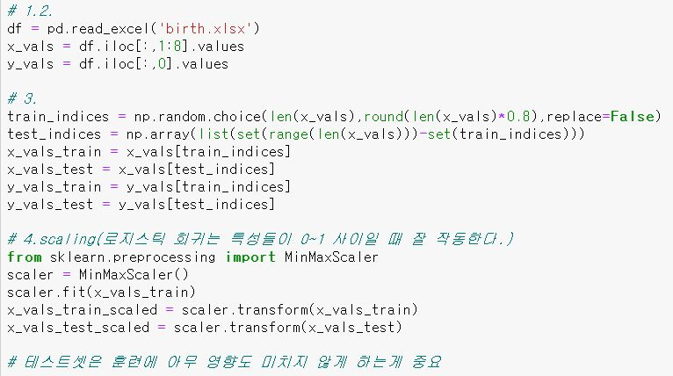
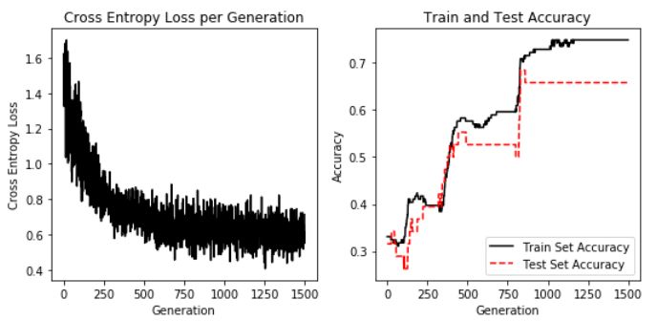
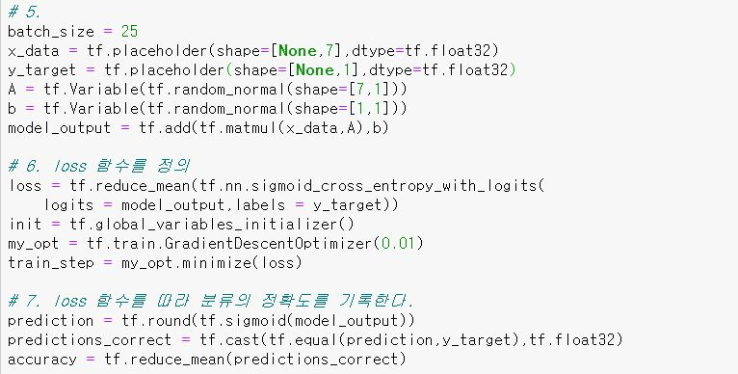
Implementing logistic regression
이진 분류는 loss 함수와 더불어 accuracy를 측정할 수 있다.

